Slide 1
PANEL AKDENİZ ÜLKELERİNDE E COĞRAFİ İŞARETLEME Hatay 4 eylül 2014
TÜRKİYE
VE DİĞER AKDENİZ ÜLKELERİNDE
COĞRAFİ İŞARETLER
Mevcut Durum ve Engeller
Prof. Dr. Yavuz Tekelioğlu
Yöresel Ürünler ve Coğrafi İşaretler
Türkiye Araştırma Ağı ( YÜciTA )
Başkanı

Slide 2
TÜRKİYE (2013)
Nüfus : 75 627 000 (2012) 40 % ‘ı 19 yaş altı
Yüzölçüm: 783.562 km²
GSYH : 823 milyar $
Kişi başına milli gelir : 10 818 $ (SAGP olarak 2013)
Büyüme oranı : % 3,8
İşsizlik : % 9,5
Dış ticaret:
İthalat : 251,6 milyar $,
İhracat : 152,4 milyar $, kaplama oranı : % 66,4
Tarımsal ihracat : 21,6 milyar $, (%14,2 )
Turizm gelirleri : 32,3 milyar $, turist sayısı: 39 226 000
Tarım:
6 375 760 aktif ( toplam istihdamın %24,7 ‘si )
İşletme sayısı : 3 076 649
Ortalama işletme ölçeği : 6 ha

Slide 3
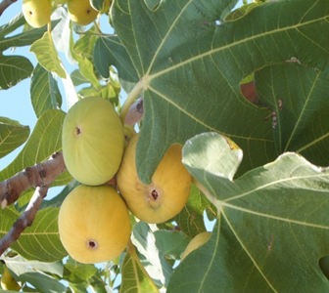
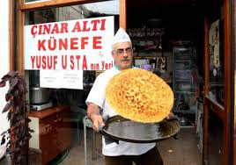
TÜRKİYE ZENGİN BİR YÖRESEL
ÜRÜNLER ÜLKESİDİR
1- Güçlü Tarımsal Potansiyeli
-Zengin biyolojik çeşitlilik
-Geniş tarım toprakları
-Heterojen bir coğrafi yapı
-Çok çeşitli mikro klima (Vavilov Merkezi)
2- Gelişmiş yerel bilgi ve becerileri
-Derin tarihi kökenleri
-Gelişmiş mutfak kültürü
-Otantik üretim yöntemleri
Çok sayıda ve kaliteli yöresel ürün
üretimine olanak tanımaktadır.
(TPE: 2500 ürün )

Slide 4
YASAL ÇERÇEVE
«Coğrafi İşaretlerin Korunması Hakkında Kanun Hükmünde
Kararname» KHK, (24.06. 1995 /555 )
Bu Kararname:
- Avrupa Birliği 2081/1992 sayılı tüzüğü’nün uyarlamasıdır
- Tüm ürünleri kapsamaktadır,
- «Geleneksel Özellikli Ürün Adı Korunması»’nı (TSG) içermez ,
- Tescil vermeden sorumlu kuruluş, Türk Patent
Enstitüsü’dür (TPE).
- Kararnameye göre iki tür koruma söz konusudur:
-Menşe İşareti
-Mahreç İşareti

Slide 5
UYGULAMA
1996-2014* Arası:
Verilen tescil Sayısı: 178
-Menşe İşareti: 77
-Mahreç İşareti: 101
Tescil için yapılan başvuru sayısı: 187
-Tarımsal ürünler: 52
-Gıda Ürünleri: 112
*15 ağustos 2014 tarihi itibariyle

Slide 6
COĞRAFİ İŞARETLERİN ÜRÜN GRUPLARINA GÖRE DAĞILIMI
ÜRÜN GRUBU | TESCİL SAYISI | % | TESCİL TİPİ
 |  |  | MENŞE | MAHREÇ
Halı ve Kilimler | 27 | 15,2 | - | 27
Tarımsal Ürünler | 48 | 27,0 | 46 | 2
Gıda Ürünleri | 72 | 40,5 | 11 | 61
Alkollü İçkiler | 8 | 4,5 | 8 | -
Canlı Hayvanlar | 4 | 2,2 | 4 | -
El sanatları Ürünleri | 15 | 8,4 | 4 | 11
Diğer Ürünler | 4 | 2,2 | 4 | -
TOPLAM | 178 | 100,0 | 77 | 101
Kaynak : TPE verilerine dayanarak tarafımızdan hazırlanmıştır (15 Ağustos 2014)

Slide 7
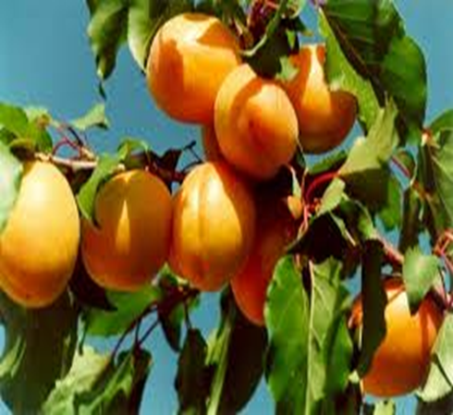
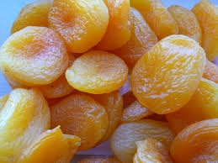
TESCİLLİ TARIM VE GIDA ÜRÜNLERİNİN ÜRÜN GRUPLARINA GÖRE DAĞILIMI
ÜRÜN GRUPLARI | TESCİL SAYISI | % | MEN ŞE | MAH REÇ
Meyve, sebze ve tahıllar | 48 | 40,1 | 46 | 2
Peynirler | 7 | 5,8 | 3 | 4
Zeytin yağları | 4 | 3,3 | 3 | 1
Et bazlı ürünler | 5 | 4,2 | 3 | 2
Şekerleme, fırın ve pastacılık ürünleri | 25 | 20,8 | 4 | 21
Hayvansal kaynaklı diğer ürünler | 2 | 1,6 | 2 | -
Yerel yemekler | 29 | 24,2 | - | 29
TOPLAM | 120 | 100,0 | 61 | 59
Kaynak : TPE verilerine dayanarak tarafımızdan hazırlanmıştır (15 Ağustos 2014)

Slide 8
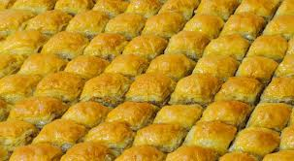
İŞLEMLERİ DEVAM EDEN COĞRAFİ İŞARET BAŞVURULARININ ÜRÜN GRUPLARINA GÖRE DAĞILIMI
ÜRÜN GRUPLARI | SAYILARI | %
Meyve , sebze ve tahıllar | 52 | 27,8
Peynirler | 14 | 7,5
Zeytinyağı | 1 | 0,5
Şekerleme, fırın ve pastacılık ürünleri | 35 | 18,7
Hayvansal kaynaklı diğer ürünler (Bal,…) ---------------------------------------------------------------------- İçecekler (alkollü-alkolsüz) | 10 ------------ 8 | 5,3 ---------- 4,3
Yerel yemekler | 44 | 23,6
El sanatları Ürünleri | 15 | 8,0
Madencilik Ürünleri | 8 | 4,3
TOPLAM | 187 | 100,0
Kaynak : TPE verilerine dayanarak tarafımızdan hazırlanmıştır ( 15 Ağustos 2014 )

Slide 9
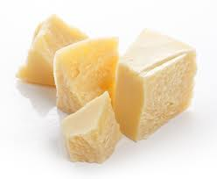
YABANCI
ÜLKELERDEN
BAŞVURULAR
COĞRAFİ İŞARET ADI | ÜLKESİ | BAŞVURU TİPİ | BAŞVURU SONUCU | TARİHİ
Prosciutto di Parma PARMA JAMBONU | İTALYA | MENŞE | TESCİL ALDI | 18.12.2007
Scotch Whisky İSKOÇ Viskisi | İSKOÇYA | MENŞE | TESCİL ALDI | 02.06.2008
Parmigiano Reggiano PARMESAN Peyniri | İTALYA | MENŞE | BEKLEMEDE | 2011
Hellim/Halloumi HELLİM Peyniri | KUZEY KIBRIS Türk Cumhuriyeti | MENŞE | TESCİL ALDI | 10.10.2008
Champagne ŞAMPANYA | FRANSA | MENŞE | BEKLEMEDE | 2011
Kaynak: TPE ( 15 Ağustos 2014)

Slide 10
AVRUPA BİRLİĞİ BAŞVURULARI ( DOOR veri tabanı )
ÜRÜN ADI | BAŞVURU TİPİ | BAŞVURU TARİHİ
AYDIN iNCİRİ | PDO | 11.O6.2013
AFYON SUCUĞU | PGI | 13.08.2013
AFYON PASTIRMASI | PGI | 13.08.2013
MALATYA KAYISISI | PDO | 13.05.2014

Slide 11
Halen Avrupa Birliği’nde tescili yapılan tek Türk Coğrafi İşareti bulunmaktadır GAZİANTEP BAKLAVASI 21.12.2013

Slide 12
OriGIn ÜYELİKLERİ
KURUM ADI
ERZİNCAN TİCARET VE SANAYİ ODASI
FİNİKE MEYVE ÜRETİCİLERİ TARIMSAL BİRLİĞİ
İZMİR TİCARET BORSASI
AYDIN TİCARET BORSASI

Slide 13
YASAL DÜZENLEME İLE İLGİLİ GELİŞMELER
«Coğrafi İşaretlerin Ve Geleneksel Özellikli Ürün Adlarının Korunması Hakkında Kanun Tasarısı.»
Avrupa Birliğinin 509/2006 et 510/2006 tüzüklerine göre hazırlanan bu kanun tasarısı Parlamentoya sunulmasına rağmen 2009 seçimleri nedeniyle kadük olmuştur..
“Türk Patent Enstitüsü Kuruluş ve Görevleri Hakkında Kanun ile Bazı Kanun ve Kanun Hükmünde Kararnamelerde Değişiklik Yapılmasına Dair Kanun Tasarısı” (Halen Mecliste)
-Üretici tanımı
-İlan sisteminde değişiklik
-Sicil bilgilerinde değişiklik imkanı
-Karara itiraz imkanı
-Amblem kullanımı imkanı
- Denetim sistemi
- «TPE’de bir Cİ Daire Başkanlığı’nın» kurulması
.

Slide 14
COĞRAFİ İŞARETLERİN FRENLERİ
KAMU GÜÇLERİNİN İLGİSİZLİĞİ
Devletin İsteksizliği :
-Temel yasanın çıkarılamayışı (yılan hikayesi )
- Etkin bir denetim sisteminin yaşama geçirilemeyişi
-İç denetim yetersizliği:
Cİ tescili alan kuruluşlar denetim görevlerini nadiren yerine getirmekte, bu da üreticilerin üretim şartnamesine uygun davranmamalarına neden olmaktadır.
- Dış denetim yokluğu
Bu denetim mevcut değildir. Çünkü günümüze dek hiçbir «Denetim kuruluşu» yaşama geçirilmemiştir. (19 yıl)

Slide 15
COĞRAFİ İŞARETLERİN FRENLERİ
Bürokratik hantallık :
TPE’nün iş yükü oldukça fazladır, Coğrafi İşaretlerden sorumlu Markalar Dairesinde sadece birkaç marka uzmanı bu işle meşguldür.
(INAO-Fransa)
Satılan ürünler üzerinde Coğrafi İşaret logolarının yer almaması
Logo kullanımı henüz yaşama geçirilemediği için tüketici ve satıcılar Coğrafi İşaretleri hemen hiç tanımamaktadır . Bu da haksız rekabeti arttırmaktadır.
SONUÇ: Coğrafi İşaret yönetişimi gerek ulusal ve gerekse ürün düzeyinde başarılı değildir. Sistem 19 yıldır «tescil al-tescil ver» şeklinde yürümektedir.

Slide 16
COĞRAFİ İŞARETLERİN KALDIRAÇLARI
SİVİL İNİSİYATİFTE ARTAN İLGİ
Antalya Ticaret Borsası
Her sene Antalya Ticaret Borsası tarafından düzenlenen «Yöresel Ürünler Fuarı» Coğrafi İşaretlerin geliştirilmesini, ve Coğrafi İşaret potansiyeli olan ürünlerin tescil almasını teşvik etmektedir. TPE’nün yer aldığı fuar çerçevesinde Coğrafi İşaretlerle ilgili bilimsel faaliyetler de düzenlenmektedir.
METRO Toptan Market
METRO birkaç yıldır yaşama geçirdiği bir proje ile Coğrafi İşaretli Ürünleri desteklemektedir. Bu projenin ilk aşamasını «Taşköprü Sarımsağı» oluşturmuş ve bir başarı öyküsü gerçekleştirilmiştir. Kuruma göre bu önemli projeyi Coğrafi İşaretli diğer ürünler izleyecektir.
Yöresel Ürünler ve Coğrafi İşaretler Türkiye Araştırma Ağı ( YÜciTA )
«3.Uluslararası Antalya Coğrafi İşaretler Semineri» kapanışında kurulan
bu Araştırma Ağı Türkiye’de etkin bir Coğrafi İşaretler Sisteminin kurulabilmesi konusunda çaba harcamaktadır ..

Slide 17
COĞRAFİ İŞARETLERİN KALDIRAÇLARI
Akdeniz Üniversitesi
Akdeniz Ülkeleri Ekonomik Araştırmalar Merkezi (1997-2012)
Barselona Zirvesi sonrası 1997 yılında kurulan bu Araştırma Merkezi yöresel ürünler ve Coğrafi İşaretler konusunda çok sayıda proje gerçekleştirmiştir.
- Montpellier Akdeniz Tarım Enstitüsü (Fransa) ile birlikte düzenlenen seminerler
- Üç Uluslararası Antalya Coğrafi İşaretler Seminerleri bildirilerinin yayınlanması
Bilimsel düzeyi yüksek bu seminerlerin içinde «Antalya Deklarasyonu» ile sonuçlanan 2008 semineri oldukça önemli olup Deklarasyon , Akdeniz Ülkelerinde tarım, gıda ve kırsal alanda sürdürülebilir kalkınmaya destek sağlayacak politikaların oluşturulmasını, bu bağlamda Akdeniz yöresel ürünleri için «Terroirs de la Méditerranée» «Akdeniz Yöreleri» adı altında ortak bir işaretlemenin , (Logo-etiket) yaşama geçirilmesini önermektedir..

Slide 18
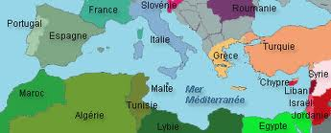
AKDENİZ ÜLKELERİNDE COĞRAFİ İŞARETLER
Akdeniz ülkeleri gıda özvarlığı , olağanüstü bir ürün, toprak, iklim , bilgi ve beceri çeşitliliğine, kısacası yörelere dayanmaktadır.
Tat ve lezzetin, bilgi, beceri , yerel kültür, gelenek ve yörelerin, göstergeleri olan köken ve kalite işaretleri dünyada çok beğenilen Akdeniz gastronomisi ve beslenme kültürünün ayrılmaz parçalarıdır.
Avrupa Birliği’nde Coğrafi İşaret tescili almış ürünlerin büyük çoğunluğu Akdeniz
ülkelerinden gelmektedir.., .

Slide 19
AVRUPA BİRLİĞİ COĞRAFİ İŞARETLERİNDE AKDENİZ ÜLKELERİ
Avrupa Birliği Dünya şarap piyasasında önemli bir yere sahiptir. Akdeniz Ülkeleri
AB tescillenmiş şaraplarının %83’ünü üretmektedir.
Akdeniz Ülkeleri halen :
-AB Coğrafi İşaretlerinin %73,4’ünü
- PDO’ların %85 , PGI’ların %66’sını
-Yağların % 98’ini
-Meyve ve sebzelerin %81’ini
- Peynirlerin %75’ini
- Bal ve yumurtaların %81’ini , oluşturmaktadır..

Slide 20
ANCAK AKDENİZ ÜLKELERİ COĞRAFİ İŞARETLEME DÜZEYİ BAKIMINDAN HOMOJEN BİR YAPIYA SAHİP DEĞİLDİR.
Güney ve Güney-doğu Akdeniz ülkelerinde kalite işaretlerinin öneminin anlaşılması ve Dünya Ticaret Örgütü TRİPS sözleşmeleri ile uyumlu bir yasal düzenlemenin uygulamaya konulması ile ilgili gecikmeler nedeniyle Coğrafi İşaretler az gelişmiştir.
Bu ülkelerde yöreler, ürünler ve ürün şöhreti arasındaki kesişmeler her ülkenin kendi özgün yöre ürünlerini tanıtmak için özel çaba harcadığını göstermektedir…
Ulusal dinamikler çok değişkendir…

Slide 21
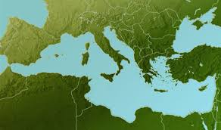
AVRUPA BİRLİĞİ COĞRAFİ İŞARETLERİ İÇİNDE AKDENİZ ÜLKELERİ
PDO, PGI, TSG SAYILARI 20 Ağustos 2014 (Şarap hariç) AB TÜZÜĞÜ 1151/2012
ÜLKESİ | PDO | PGI | TSG | TOPLAM | %
Italya | 161 | 103 | 2 | 266 | 21,5
Fransa | 97 | 119 | 1 | 217 | 17,6
İspanya | 95 | 80 | 4 | 179 | 14,5
Portekiz | 64 | 60 | 1 | 123 | 9,9
Yunanistan | 74 | 27 | - | 101 | 8,1
Slovenya | 7 | I0 | 3 | 20 | 1,6
Güney Kıbrıs | - | 2 |  | 2 | 0,2
TOPLAM AKD. ÜLK. | 498 | 401 | 11 | 910 | 73,4
TOPLAM DİĞ. ÜLK. | 85 | 208 | 37 | 330 | 26,6
TOPLAM A.B. | 583 | 609 | 48 | 1240 | 100,0
AKD ÜLK./TOP. AB | % 85.4 | %65,8 | %22,9 |  | 73.4%-
Kaynak: AB, DOOR veri tabanına dayanarak tarafımızdan hazırlanmıştır (20 Ağustos 2014)

Slide 22
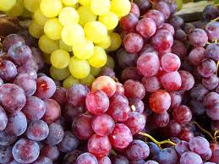
AVRUPA BİRLİĞİ COĞRAFİ İŞARETLİ ŞARAPLARI İÇİNDE AKDENİZ ÜLKELERİ
ŞARAPLAR : PDO - PGI (20 Ağustos 2014) – 1234/2007 n° Konsey tüzüğü
ÜLKESİ | PDO | PGI | TOPLAM
Italya | 476 | 129 | 575
Fransa | 376 | 75 | 451
İspanya | 100 | 44 | 144
Portekiz | 46 | 10 | 56
Yunanistan | 33 | 116 | 149
Slovenya | 14 | 3 | 17
Malta | 3 | 1 | 4
Güney Kıbrıs | 7 | 4 | 11
Hırvatistan | 16 | - | 16
TOPLAM AKD. ÜLK. |  | 382 | 1453
TOPLAM DİĞER ÜLK. | 222 | 77 | 299
TOPLAM AB | 1293 | 459 | 1752
AKD ÜLK./TOPLAM AB | % 82,8 | % 83,2 | 82,9%
Kaynak: AB «E-Bacchus» veri tabanına dayanarak tarafımızdan hazırlanmıştır .

Slide 23
AKDENİZ ÜLKELERİNİN AB TEMEL ÜRÜN KATEGORİLERİ İÇİNDEKİ YERİ (20 Ağustos 2014)
ÜRÜN KATEGORİLERİ | AKDENİZ ÜLKELERİ -I- | AVRUPA BİRLİĞİ -II- | I / II
Meyve ve sebzeler | 273 | 336 | 81%
Peynirler | 162 | 216 | 75%
Taze et (ve sakat at) | 104 | 143 | 73%
Et bazlı ürünler | 98 | 136 | 72%
Zeytinyağı ve diğer yağlar | 118 | 122 | 98%
Şekerleme, fırın ve pastacılık ürünleri | 29 | 58 | 50%
Hayvansal kaynaklı diğer ürünler | 29 | 36 | 81%
Kaynak: AB, DOOR veri tabanına dayanarak tarafımızdan hazırlanmıştır.

Slide 24
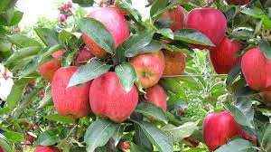
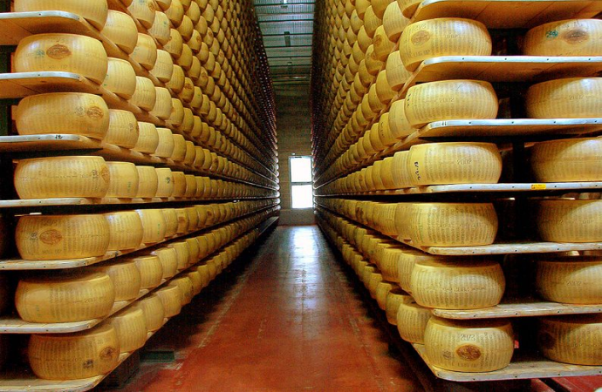
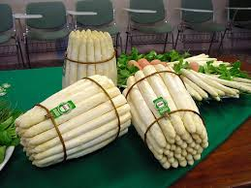
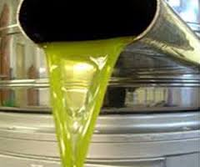
İTALYA
266 Cİ
161 PDO
103 PGI
2 TSG
ilk Üç
KATEGORİ
1-Meyve & Sebzeler 102,
2- Peynirler 48,
3- Zeytinyağı ve diğer yağlar 43,

Slide 25
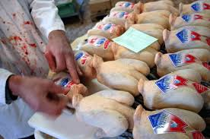
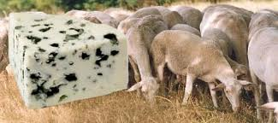
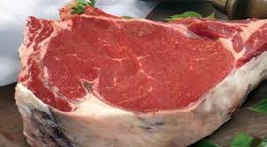
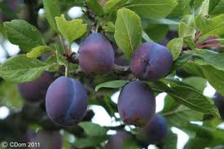
FRANSA
217 Cİ
97 PDO
119 PGI
1 TSG
İlk Üç
KATEGORİ
1-Taze et (ve sakatat) 68,
2-Peynirler 51,
3-Meyve & Sebzeler 51,

Slide 26
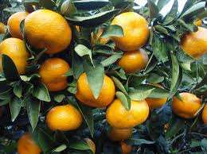
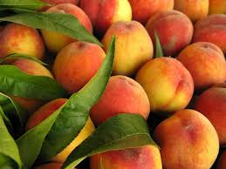
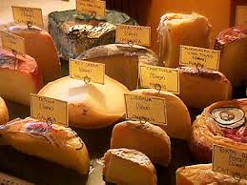
İSPANYA
176 Cİ
94 PDO
78 PGI
4 TSG
İlk üç
KATEGORİ
1-Meyve & Sebzeler 58,
2-Zeytinyağı ve diğer yağlar 30,
3-Peynirler 28,

Slide 27
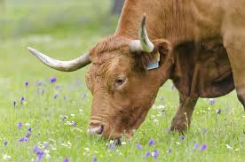
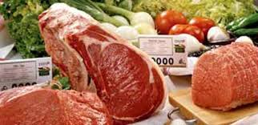
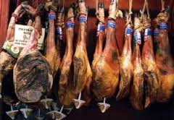
PORTEKİZ
125 Cİ
64 PDO
60 PGI
1 TSG
İlk üç
KATEGORİ 1-Et bazlı ürünler 36,
2-Taze et (ve sakatat) 30,
3-Meyve & Sebzeler 25,

Slide 28
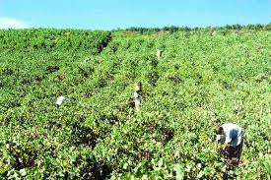
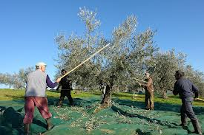
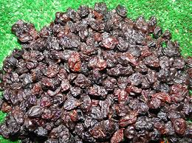
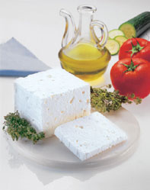
YUNANİSTAN
101 Cİ
74 PDO
27 PGI
İlk üç
KATEGORİ
1-Meyve & Sebzeler 42,
2-Zeytinyağı ve diğer yağlar 29,
3-Peynirler 21,

Slide 29
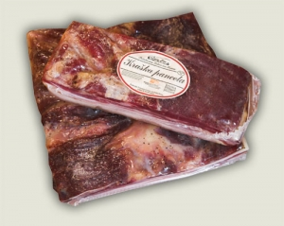
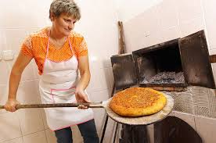
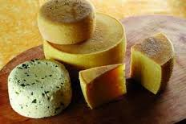
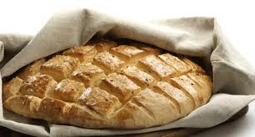
SLOVENYA
20 Cİ
7 PDO
10 PGI
3 TSG
İlk üç
KATEGORİ
1-Et bazlı ürünler 6,
2-Peynirler 4,
3-Hayvansal kaynaklı diğer ürünler 3,

Slide 30
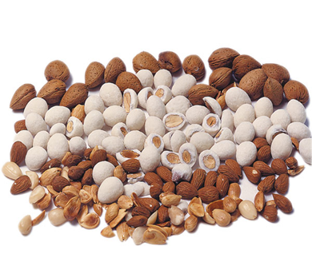
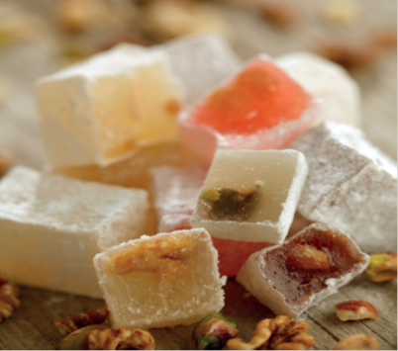
GÜNEY KIBRIS
2 Cİ
2 PGI

Slide 31
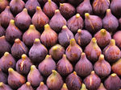
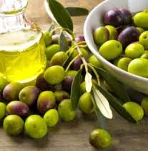
TUNUS
7 Şarap PDO
6 Cİ
1 PDO
5 PGI (IP)
28 Haziran 1999 tarih ve 99-97 sayılı «Tarımsal Ürünlerin-Denetimli Köken
Adlandırması-(PDO ve -Kaynak İşaretleri’ne (PGI) » ilişkin yasa , kökene bağlı
iki kalite işareti tanımlamaktadır.
1-Denetimli Köken Adı (PDO)
2-Kaynak İşareti (PGI) (Indication de Provenance) (IP)

Slide 32
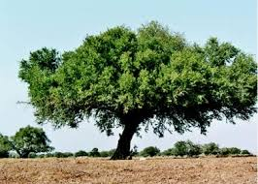
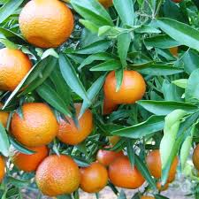
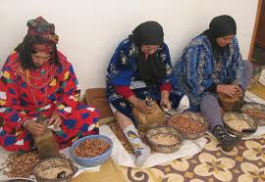
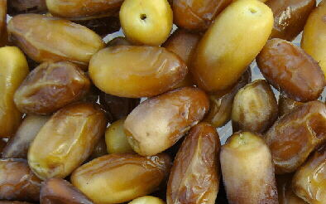
F A S
16 Şarap PDO
21 Cİ
3 DO
17 GI
1 LA
23 Mayıs 2008 tarih ve 25-06 numaralı « Gıda Maddeleri, Tarımsal ve Deniz Ürünlerinin
Köken ve Kalite Ayırt edici İşaretleri » üzerindeki kanuna göre üç türlü ayırt edici işaret
bulunmaktadır.
1- Coğrafi İşaret (GI )
2- Köken Adı ( DO)
3- Tarım Etiketi (LA)
ARGAN Yağı AB tescili için (PGI)
Beklemede (14.10.2011

Slide 33
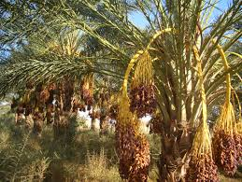
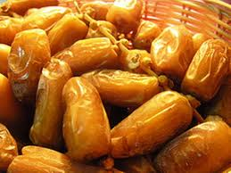
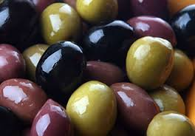
CEZAYİR
Cezayir sertifikasyon sistemi kurulma aşamasındadır
7.06.2013 tarih ve 13-260 n° lu kararname «Tarımsal ya da tarımsal kaynaklı
ürünlerin kalite sistemleri»ni belirlemektedir.
Kararnamede üç tür işaret vardır
-des labels agricoles - Tarım etiketi
- Köken adı
- Coğrafi işaret
7 ŞARAP PDO
1 Cİ deglet nour hurması
20 Cİ oluşma aşamasında
Halen uygun bir yasal çerçeve mevcuttur. ( Tarımı yönlendirme yasası (3 Ağustos 2008) Ayrıca bu alanda kendisine belirli görevler verilmiş kurumlar geliştirilmiştir. Coğrafi İşaretlerden sorumlu Ulusal Komite ve Tarım ve Kırsal Kalkınma Bakanlığına bağlı (MADR) Sekreteryası

Slide 34
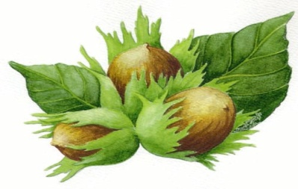
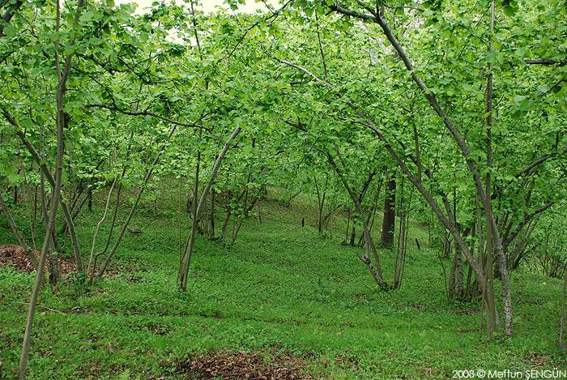
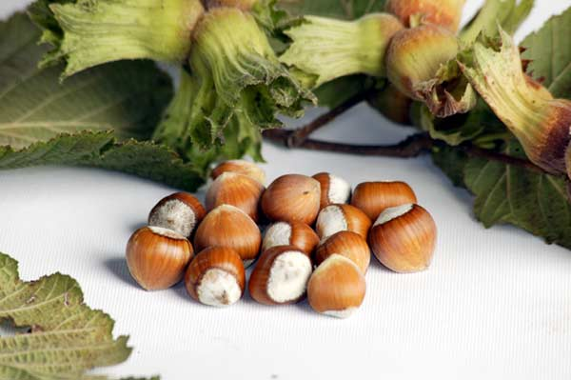
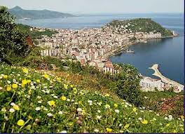
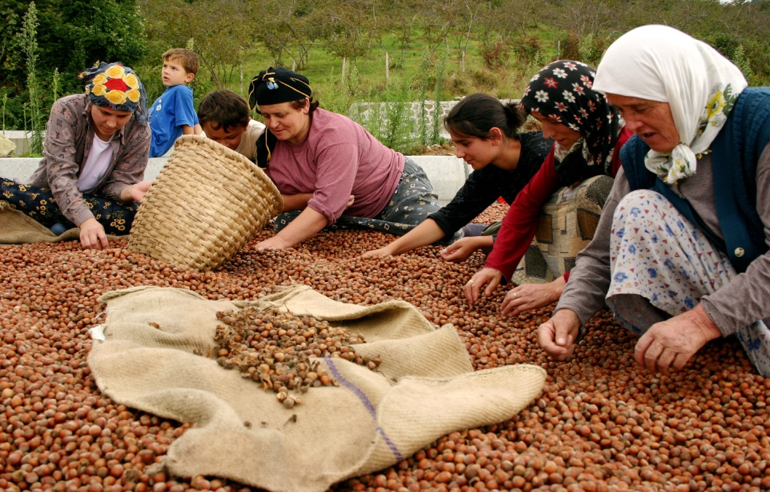
i Dikkatiniz için teşekkürler

